Slide 1

การสื่อสารผ่านทางการมองเห็น
นิเทศศิลป์
Visual
Communication
Art
ภาพวาด
ดีไซน์
สี
ตราสัญลักษณ์
สาขาวิชาการออกแบบนิเทศศิลป์
ภาพถ่าย
วีดีโอ
ภาพเคลื่อนไหว

Slide 2
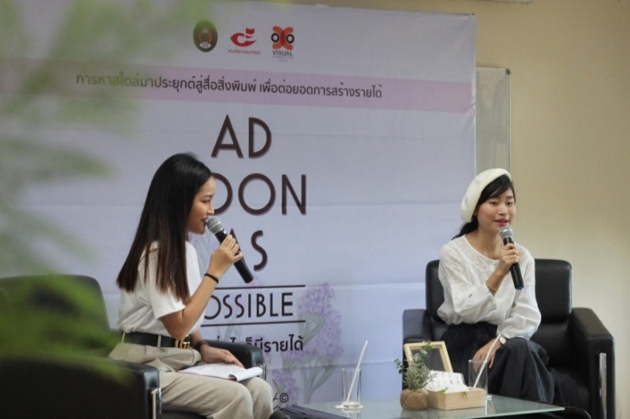
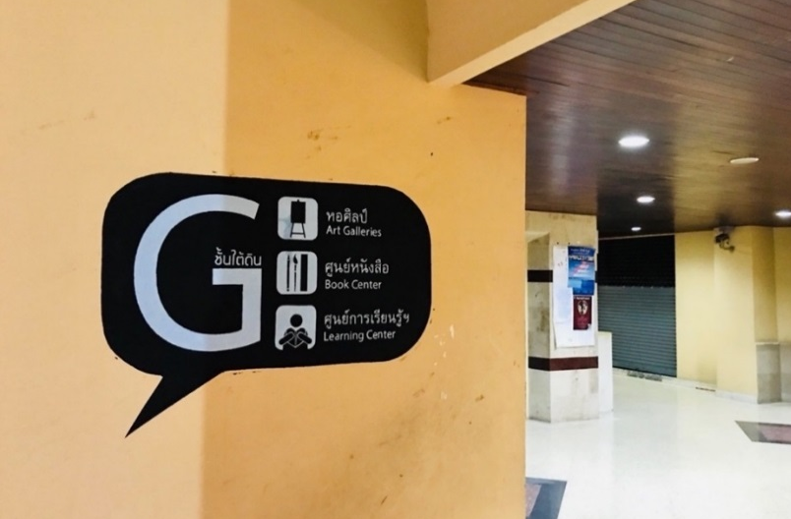

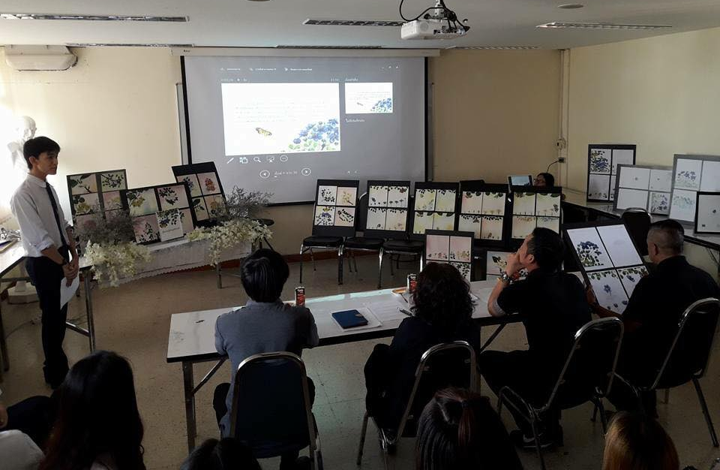
โครงการต่างๆของสาขาวิชาการออกแบบนิเทศศิลป์
โครงการสัมมนาเพื่อการออกแบบ
งานกราฟิกเพื่อสิ่งแวดล้อม
โครงการติววาดเส้นนิเทศศิลป์
โครงการพิเศษการออกแบบ

Slide 3

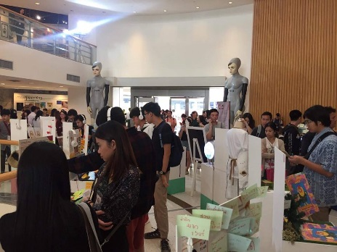
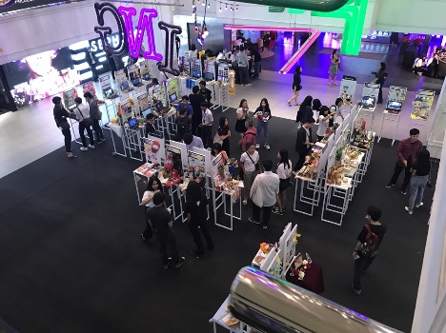
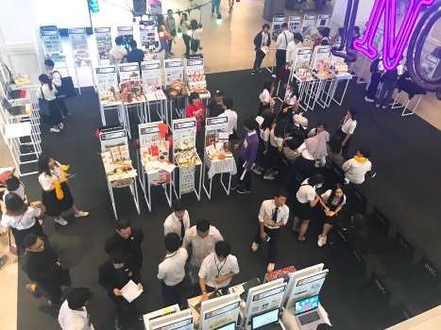

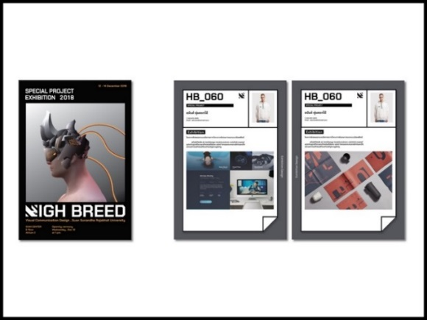



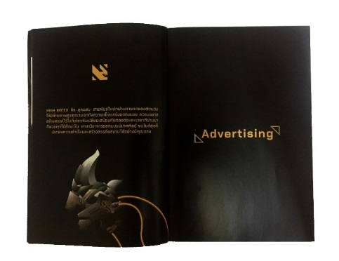
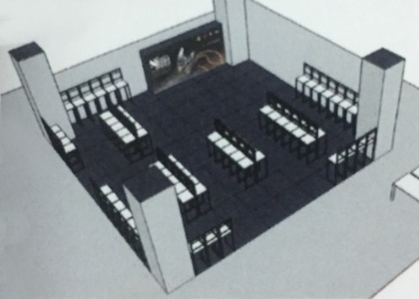
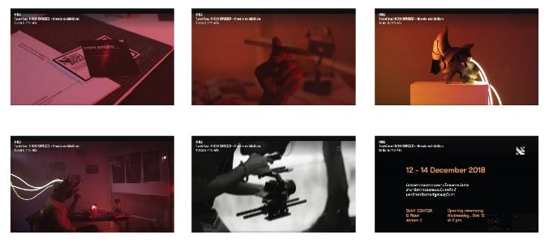

Slide 4
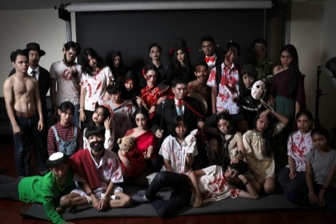

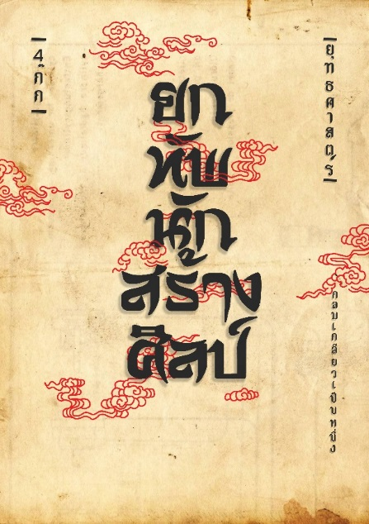

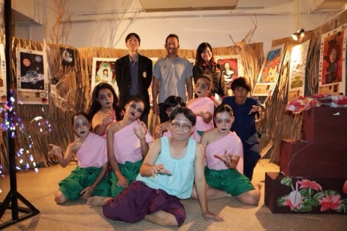
มีจำนวนน้อยกว่ารุ่นอื่นๆ
รุ่น 28
ล้มแล้วลุก
สามารถปรับตัวให้เข้าสถานการณ์รอบข้างได้ดี
ผลงานที่ผ่านมาของนักศึกษารุ่นที่28 ตั้งแต่ 2559 - 2562
“กำเนิดผีใหม่ไฉไลกว่าเดิม”

Slide 5
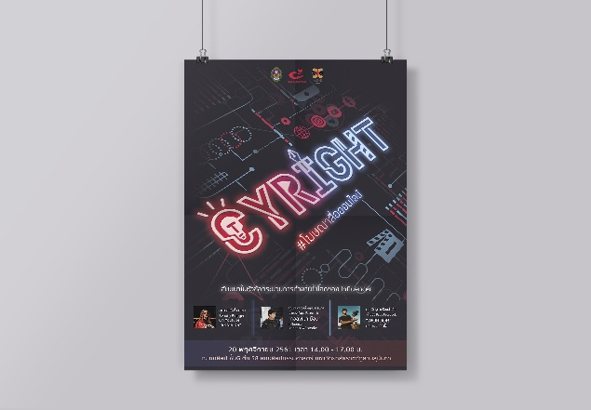
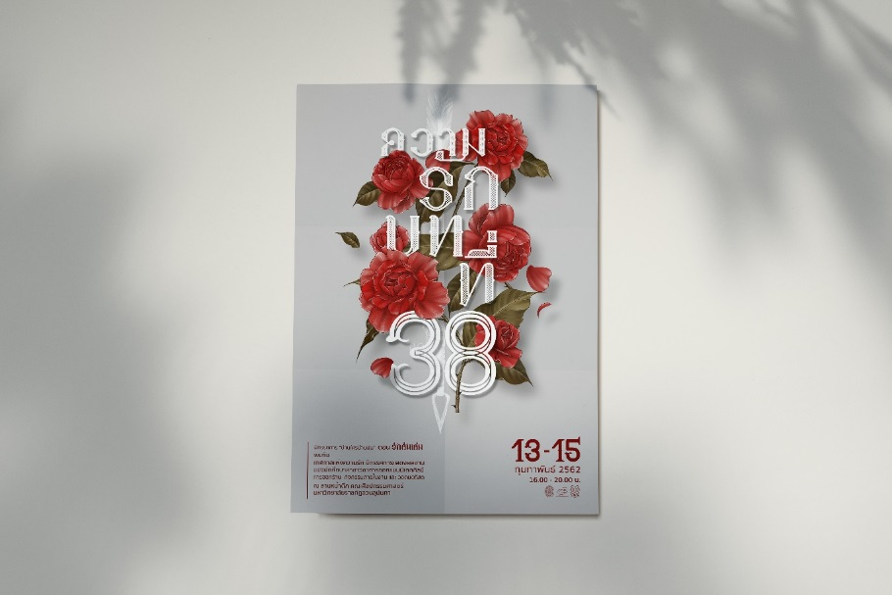
ผลงานที่ผ่านมาของนักศึกษาปี 59 ตั้งแต่ 2559 - 2562
โครงการสัมมนาเพื่อการออกแบบ
นิทรรศการ ความรักบทที่38

Slide 6
ประเภทและปริมาณ (Scope)
1. ออกแบบตราสัญลักษณ์ จำนวน 1 แบบ
2. ออกแบบพื้นที่จัดแสดงงาน ขนาด 48 เมตร
3. ออกแบบสื่อประชาสัมพันธ์
3.1 ออกแบบโปสเตอร์ ขนาด 42 x 59.4 ซม. จำนวน 1 แบบ
3.2 ออกแบบบัตรเชิญ ขนาด 4 x 6 นิ้ว จำนวน 1 แบบ
3.3 ออกแบบสูจิบัตร ขนาด 14.8 x 21 ซม. จำนวน 1 เล่ม
3.4 ออกแบบโฆษณาทางเว็บไซต์ ขนาด 1048 x 1048 พิกเซล จำนวน 1 แบบ
ขนาด 820 x 321 พิกเซล จำนวน 1 แบบ
3.5 ออกแบบวีดีโอประชาสัมพันธ์ ความยาว 1 นาที 30 วินาที จำนวน 1 คลิป
3.6 ออกแบบแบล็คดรอป (Backdrop) จำนวน 1 แบบ
4. ออกแบบลายเสื้อ จำนวน 1 แบบ
5. ออกแบบบัตรสตาฟ จำนวน 1 แบบ
6. ออกแบบของที่ระลึก จำนวน 1 แบบ

Slide 7




ความคิดรวบยอด
(Concept)
Minimaltist (มินิมอลติสส์)
“น้อยแต่มาก” เป็นคำที่ใช้จำกัดความของ Minimalist หมายถึงความเรียบง่าย คงเหลือไว้แต่สิ่งที่จำเป็นพื้นฐานขององค์ประกอบศิลปะ คือ เส้น ลาย จุด สีพื้นฐานอันเรียบง่าย โดยผ่านกระบวนการความคิดสร้างสรรค์ให้เกิดผลงาน เปรียบได้กับนักศึกษาสาขาวิชาการออกแบบนิเทศศิลป์ รุ่น28 ที่มีจำนวนนักศึกษาในรุ่นน้อย แต่ทุกคนล้วนมีพื้นฐานด้านการออกแบบและความคิดสร้างสรรค์ที่จะนำองค์ประกอบศิลปะพื้นฐานต่างๆมาสร้างสรรค์ผลงานการออกแบบให้สำเร็จ คำว่า Minimaltist มาจากคำว่า Minimalist ซึ่งหมายถึงการออกแบบที่เรียบง่ายหรือที่นักออกแบบเรียกว่า “น้อยแต่มาก” ผสมผสานกับคำว่า Artist หมายถึงศิลปินนักออกแบบ จึงได้มารวมกันเป็นคำว่า Minimaltist ซึ่งให้ความหมายได้ว่า นักออกแบบที่ใช้องค์ประกอบศิลป์พื้นฐานมาออกแบบผลงานในแบบของตัวเอง
(มินิมอลลิสส์)
Minimalist
Minimaltist
(มินิมอลติสส์)

Slide 8
👉👉 Concept.ที่ดี เป็นอย่างไร 👉
1.สั้น กระชับ ได้ใจความ
2.โดดเด่น สะดุดหู น่าสนใจ มีไอเดีย ไม่ธรรมดา
3.สะท้อนถึงวัตถุประสงค์ในการออกแบบได้อย่างแยบยล
4.โดนใจกลุ่มเป้าหมาย สื่อถึงสิ่งที่กลุ่มเป้าหมายต้องการได้อย่างตรงใจ ใช้ภาษาที่ตรงกับไลฟ์สไตล์ของกลุ่มเป้าหมาย
5.ฉายแรงบันดาลใจในการออกแบบได้ ฟังแล้วนึกภาพออกว่าจะไอเดียนี้ถ้าออกมาเป็นงานแล้วหน้าตาเป็นอย่างไร

Slide 9


ผู้ประกอบการด้านงานออกแบบ
Demographic
กลุ่มเป้าหมาย
(Target Group)
Psychographic
ชอบความคิดสร้างสรรค์ กล้าคิดกล้าตัดสินใจ
ชอบความแปลกใหม่
ต้องการสร้างแรงจูงใจในการพัฒนาตนเอง

Slide 10

โครงการพิเศษ
การออกแบบนิทรรศการโครงการพิเศษการออกแบบนิเทศศิลป์
ครั้งที่ 28 ประจำปีการศึกษา 2562

Slide 11


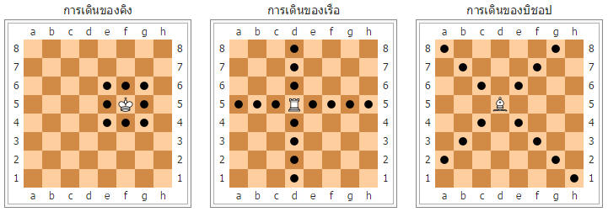
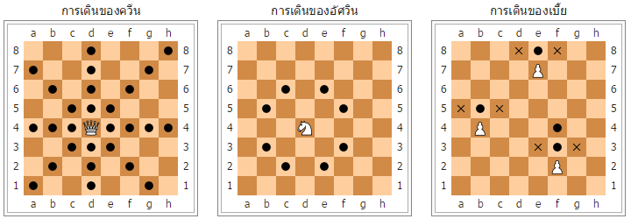
ความคิดรวบยอด
(Concept)
รุกฆาตกระดาน28
“รุกฆาต” ศัพท์ในเกมกระดานอย่างหมากรุกนี้ คือ คำที่ใช้ปิดเกม แสดงถึงตัวขุนที่ถูก “รุก” จนหมดทางหลบหนี
การเล่นหมากรุก ต้องอาศัยการคิด วางแผน จินตนาการ เปรียบได้เหมือนการเรียนสาขาวิชาการออกแบบนิเทศศิลป์ ที่จะต้องใช้ความคิดสร้างสรรค์และมีการวางแผนในการออกแบบในแต่ละขั้นตอน การเล่นหมากรุกนั้นมีองค์ประกอบที่สำคัญมากคือตัวหมาก แบ่งเป็น ขุน เม็ด โคน ม้า เรือ เบี้ย รวมกันมีทั้งหมด 16 ตัว โดยที่แต่ละตัวมีความสำคัญ มีคุณลักษณะเฉพาะ และความสามารถในการเดินที่แตกต่างกัน ต้องอาศัยหมากทุกตัวในการช่วยกันให้ “รุกฆาต” อีกฝ่ายหนึ่ง เปรียบเสมือนนักศึกษาสาขาวิชาการออกแบบนิเทศศิลป์ รุ่น28 ที่แต่ละคนมีเทคนิคและความคิดสร้างสรรค์ในการออกแบบผลงานที่ต่างกันออกไป แต่เมื่อได้อยู่รวมกัน สามารถสร้างสรรค์ผลงานที่
สามารถ “รุกฆาต” งานออกแบบได้อย่างสมบูรณ์

Slide 12


เป็นการนำคำว่า มหาเวทย์ มาเล่นคำให้เกิดความหมายได้หลายนัย คือ มหาเวทย์ โดยที่แต่ละเวทย์มีความสำคัญ มีคุณลักษณะเฉพาะ และความสามารถในการใช้ที่แตกต่างกัน ต้องอาศัยฝึกฝนเวทย์ทุกศาสตร์ในการช่วยพิชิตอุปสรรคต่างๆได้
เปรียบเสมือนนักศึกษาสาขาวิชาการออกแบบนิเทศศิลป์ รุ่น28
ที่แต่ละคนมีเทคนิคและความคิดสร้างสรรค์ในการออกแบบผลงานที่ต่างกันออกไป แต่เมื่อได้อยู่รวมกัน สามารถสร้างสรรค์ผลงานที่สามารถขัดเกลาและสร้างงานออกแบบได้อย่างสมบูรณ์
อีกนัยคือ
มาหาเวทย์ ที่สื่อถึงผู้เข้าร่วมงานนิทรรศการแสดงผลงานที่ต้องการมาหาผู้มีฝีมือ ทักษะและความรู้ ผ่านทางการมองเห็นและจับต้องได้

Slide 13

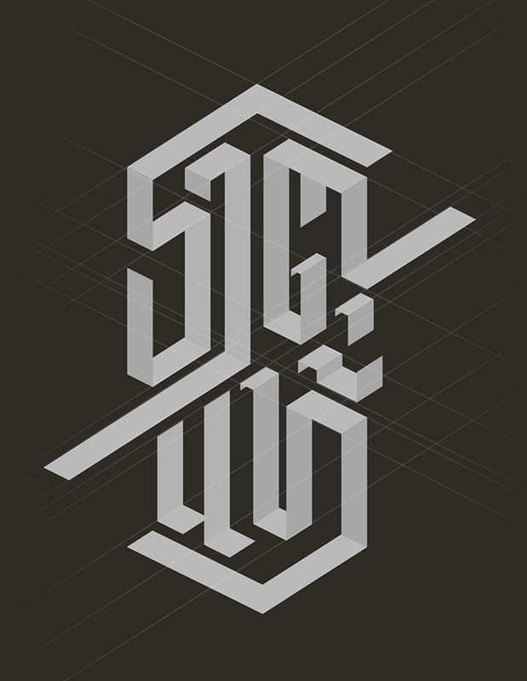


LOGO

Slide 14
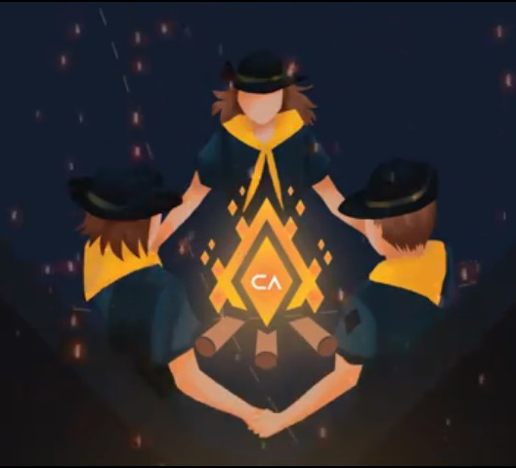

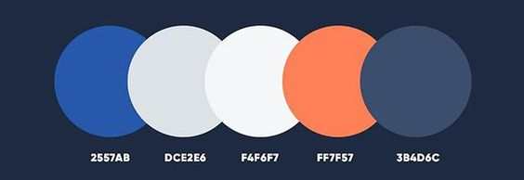

Mood
Tone
Personality
Fantasy แฟนตาซี / Active ตื่นตัว / Modern ทันสมัย

Slide 15
👉👉 มูดแอนด์โทน 👉ที่ดีควรเป็นอย่างไร
ทั้งสามตัวไม่ควรมีความหมายซ้ำซ้อนกัน เช่น อ่อนหวาน นุ่มนวล น่ารัก หรือขัดแย้งกันเองมากจนเกินไป เช่น ดูทางการ ดูป่าเถื่อน ดูตลก เลือกใช้ให้เหมาะสม ไปด้วยกันได้และส่งเสริมคอนเซปต์เช่น คอนเซปต์ว่า “พลังดนตรีขับเคลื่อนชีวิต”ใช้มูดแอนด์โทนว่า ดูมีสีสัน ดูท้าทาย ทันสมัย
1.มูดแอนด์โทนตัวแรก ควรสะท้อนน้ำเสียงของคอนเซปต์
2.มูดแอนด์โทนตัวที่สอง ควรสะท้อนบุคลิกของกลุ่มเป้าหมาย
3.มูดแอนด์โทนตัวสุดท้ายควรสะท้อนบุคลิกของแบรนด์หรือองค์กร/บริษัท

Slide 16
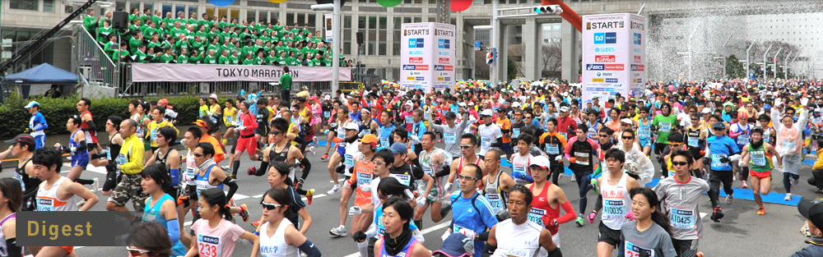
(มาราธอน)
ความคิดรวบยอด
(Concept)
Marathon ครั้งที่ 28
รุ่นที่ 28
มาราธอน คือ การแข่งขันวิ่งระยะไกล (42.195 กิโลเมตร) เป็นระยะทางที่ไม่ใช่ทุกคนจะสามารถวิ่งได้จนจบ
ต้องอาศัยการฝึกฝนและวางแผนในการวิ่งเป็นอย่างดี การวิ่งมาราธอนนักวิ่งจะแบ่งออกเป็น 8 ช่วงตามสภาพร่างกายและจิตใจ
มีทั้งช่วงตื่นเต้น ยอมแพ้ และช่วงที่สำคัญที่สุดคือช่วงเข้าเส้นชัย เปรียบเสมือนนักศึกษาสาขาวิชาการออกแบบนิเทศศิลป์ ที่ต้อง
ผ่านการฝึกฝน พัฒนาตนเอง ทั้งในเรื่องการออกแบบและความคิดสร้างสรรค์ ต้องผ่านช่วงต่างๆเหมือนกับการแข่งขันมาราธอนที่
ต้องเข้าเส้นชัย ซึ่งนักศึกษาทุกคนมีเส้นชัยเดียวกัน คือ เส้นชัยสู่ความสำเร็จของนักออกแบบ

Slide 17

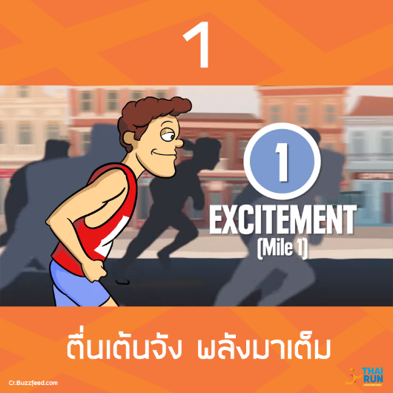
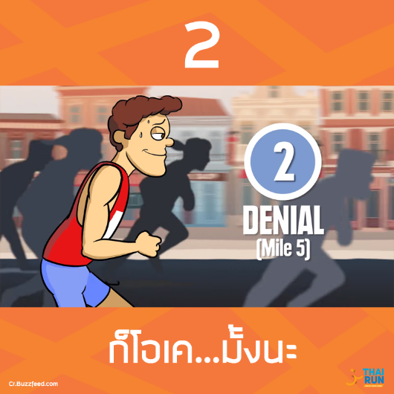
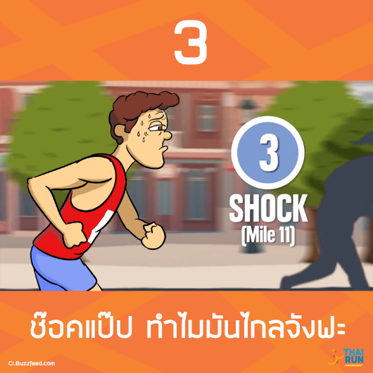
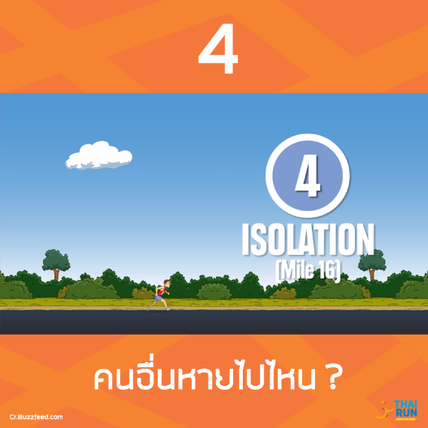
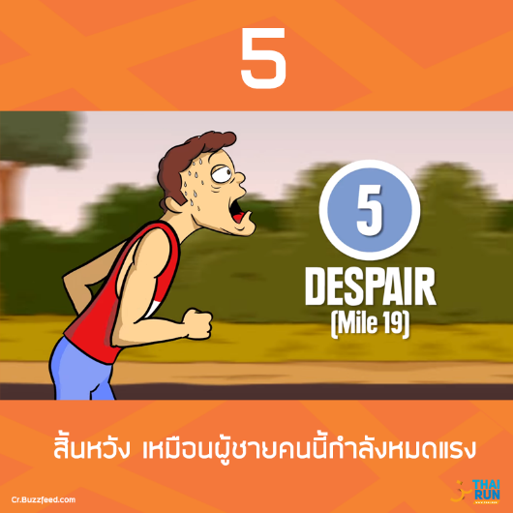
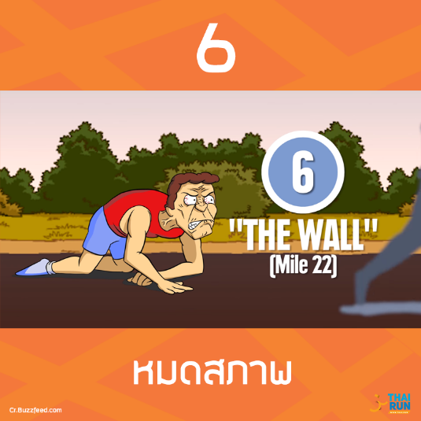
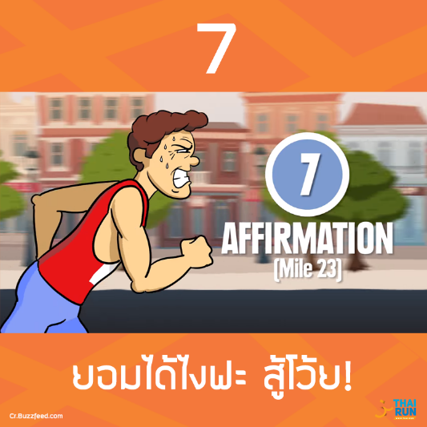
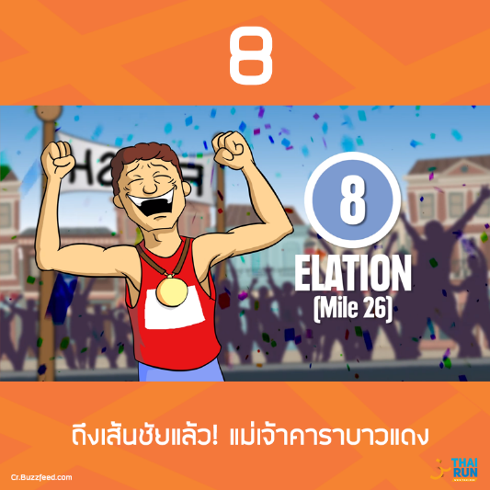
8 STAGE
ที่มาจาก Page Facebook : ThaiRun ฮับความสุขนักวิ่ง

